Slide 1
Lecture 20: Famous CNN Architectures
기계학습개론 박상효
Notes:
20. Famous CNN Architecture
특별히 유명한 아키텍쳐들을 공부함으로써 장단점을 이해하고, 설명할 수 있는 것이 학습목표임.

Slide 2
학습목표
핵심용어
Inception module
Residual learning
유명한 기존 CNN 아키텍쳐들을 이해하고 각각의 장단점을 설명 할 수 있다.
Notes:
기본적으로 원하는 데이터와 목표에 따라, 어떻게 모델을 구성해야 하는지에 대한 통찰력을 가지고 있어야 함.

Slide 3
Contents to be reviewed
LeNet-5, Long time ago
AlexNet, 2012
GoogLeNet, 2014 (Inception-V1)
VGGNet, 2014
ResNet, 2015
Inception-V4, 2016
SENet, 2017
Notes:
리뷰할 각 내용들
모든 것을 다 detail하게 보지는 않을 것

Slide 4
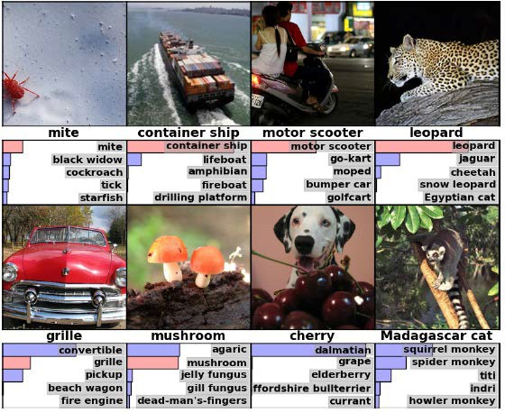
Why such models?
Winning architectures in ILSVRC* challenges
ILSVRC: to evaluates algorithms for object detection and image classification at large scale.
*ImageNet Large Scale Visual Recognition Challenge (ILSVRC)
**Source of image (right):
Alex et al., “ImageNet Classification with Deep Convolutional Neural Networks,” NIPS, 2012
4
Notes:
왜 해당 모델들을 분석하는가?
수많은 딥러닝 모델 중, 해당 모델들은 ILSVRC라는 챌린지에서 승리한 아키텍처들임.
Image classification이므로 label이 필요함

Slide 5
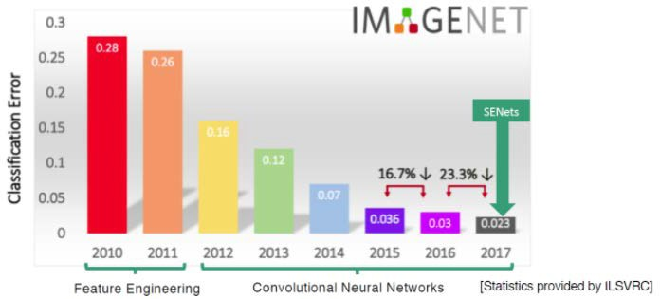
Why such models?
*ImageNet Large Scale Visual Recognition Challenge (ILSVRC)
← Human’s performance (about 5%)
2012: AlexNet
2014: 1st GoogLeNet(Inception-v1), 2nd VGGNet
2015: ResNet
2016: Inception-v4 + ResNet 2017: SENet
Notes:
2017년까지만 보았을 때의 결과
2011년까지는 전통적인 머신러닝 방식을 활용하였고, 컴퓨터비전의 의식이 feature engineering(인간이 미리 피쳐 파악)에 가 있었음.
2012년부터는 Alexnet 등의 Deep-CNN을 통해 분류문제에 대한 성능을 매우 개선시킴.
사람은 5%정도의 에러가 있음.
이제는 인간보다 더 뛰어난 성능을 나타내기 시작함.

Slide 6
I: Conventional CNN Archi.
Notes:
Conventional CNN Architecture
이전의 CNN 강의에서와 같은 Typical CNN Architecture의 골자를 이루는 네트워크임.

Slide 7
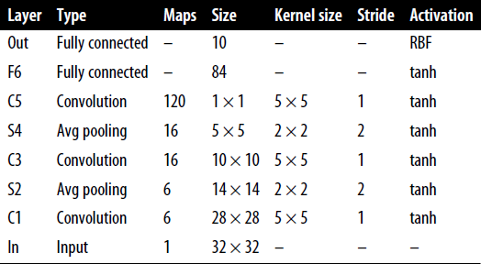
*LeNet-5
The most widely known CNN architecture for MNIST
Notes:
LeNet-5
이 당시에는 6개 정도의 hidden layer을 사용함.
Convolution – pooling layer의 반복 이후 dense layer로 연결되는 네트워크.

Slide 8
*LeNet-5
Note:
Input layer adds zero padding
Though MNIST = 28*28
Other layers do not use padding.
Avg pooling is more complex than usual.
This requires more weights/bias
!= recent avg pooling
Notes:
LeNet-5의 특징
Input size를 padding시킴 – 아마 layer을 거쳐서 크기가 줄어들기 때문일 듯
이후 나머지 layer은 패딩을 하지 않음.
Average pooling(요즘과의 다른 개념)을 사용함(참고,안중요)
특징을 잘 기억해 두면 됨(레이어, 사이즈 등의 아키텍쳐를 외울 필요는 전혀 없음)

Slide 9
*LeNet-5
Note:
Output layer computes Euclidian distance.
now we prefer cross-entropy (producing larger gradients and converging faster).
Notes:
Output layer은 Euclidian distance를 사용함.(다른걸 썼었다 정도만 알아두자)

Slide 10
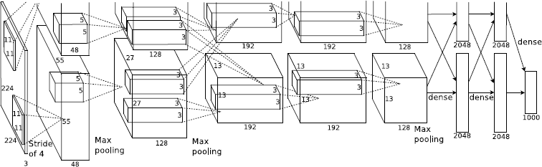
AlexNet, 2012 (Univ. of Toronto)
* Alex Krizhevsky et al., “ImageNet Classification with Deep Convolutional Neural Networks,” Proceedings of NIPS (2012)
Characteristics
ReLU for activation function (ReLU was firstly presented in 2010 by Hinton et al.)
Local response normalization scheme
Overlapping Pooling: kernel size > stride
With max pooling
Notes:
2012년, DEEP-CNN의 등장(AlexNet)
Conv layer, Max pooling의 반복 이후 3연속 Conv layer 이후 max pooling -> dense layer.
특징
ReLU가 CNN에 처음 사용됨.(처음 개발된건 아님)
Local response normalization이 쓰임(현재는 batch normalization이 쓰임)
Overlapping pooling : kernel size가 stride보다 크므로, 겹치는 부분이 있음(overlapping). 현재는 kernel size = stride가 일반적임

Slide 11
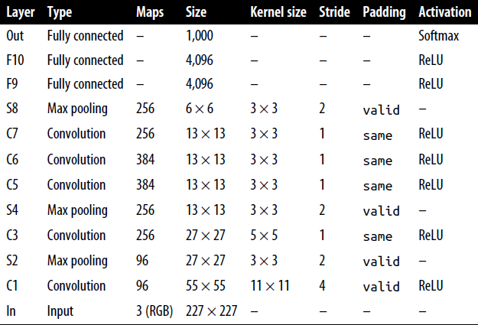
AlexNet, 2012 (Univ. of Toronto)
Architecture
similar to LeNet-5
only much larger and deeper
Notes:
Architecture
비슷하지만 Hidden layer 6->10, dense layer 하나 추가
특징 : 커널 사이즈도 커졌고, 깊이도 깊어졌다.

Slide 12
AlexNet, 2012 (Univ. of Toronto)
Note:
It was the first to stack convolutional layers directly on top of one another,
instead of stacking a pooling layer on top of each convolutional layer.
Notes:
특징
처음으로 연달아 Conv layer을 사용함.

Slide 13
AlexNet, 2012 (Univ. of Toronto)
Note:
To reduce overfitting, the authors used two
regularization techniques.
Dropout:
In layers F9 and F10
Data augmentation:
randomly shifting the training images by various offsets,
flipping them horizontally,
and changing the lighting conditions
Notes:
특징
Overfitting을 해결하기 위해서, 저자가 2가지 regularization technique를 사용
Dropout(없으면 오버피팅 강하게 일어남)
Data augmentation(데이터 강화 : 데이터를 추가로 만들기 위해서, 회전-평행이동-밝기조절 등을 수행) -> training set size가 커지므로, 학습가능성이 좋아지고 일반화 역시 좋아짐.

Slide 14
VGGNet, 2014
*Karen Simonyan and Andrew Zisserman, “Very Deep Convolutional Networks for Large-Scale Image Recognition,” arXiv preprint arXiv:1409.1556 (2014).
Developed by Visual Geometry Group (VGG) research lab at Oxford University
Pros: very simple (to understand and implement) and classical architecture
2 or 3 conv layers + pooling layer ← repeat this pattern
Notes:
VGGNet – 2014
1등은 아니지만, 많이 쓰이는 이유 : very simple함
-> 이해하기가 굉장히 쉽고, 구현하기도 쉬움.
방식 : 2~3 conv layer + pooling layer의 반복

Slide 15
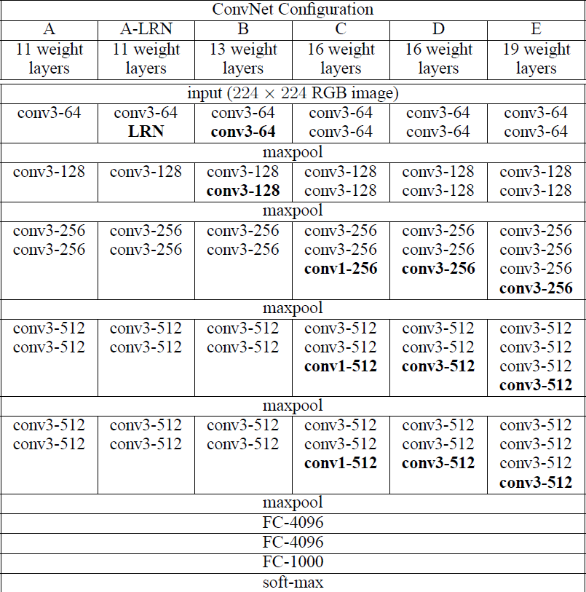
VGGNet, 2014
*Karen Simonyan and Andrew Zisserman, “Very Deep Convolutional Networks for Large-Scale Image Recognition,” arXiv preprint arXiv:1409.1556 (2014).
Architecture ➔
Famous one is VGG16 (config. D)
15
Notes:
Architecture
1~최대 4개의 필터를 사용 + pooling layer
Filter 개수를 늘리는 이유 출제할거같음 ㄹㅇ ㅋㅋ

Slide 16
II: Network in Network
Inception module
Notes:
여기까지가 Classical, Traditional CNN
새로운 특징들을 가진 CNN을 설명함.
Inception Module
Inception : 꿈 속의 꿈. 네트워크 안의 네트워크를 만들어서 이렇게 이름지음.

Slide 17
GoogLeNet, 2014 (Inception-v1)
* Christian Szegedy et al., “Going Deeper with Convolutions,” Proceedings of the IEEE Conference on Computer Vision and Pattern Recognition (2015)
GoogLeNet won ILSVRC 2014 challenge by pushing the top-five error rate below 7%.
by subnetworks called inception modules.
Having parameters much more efficiently than previous architectures:
GoogLeNet actually has 10 times fewer parameters than AlexNet but much deeper!
Notes:
GoogLeNet, 2014
Subnetwork를 inception module이라고 부름.
Network in Network이므로 deeper해졌지만, 파라미터 수는 오히려 10배나 더 적음. 어떻게?

Slide 18
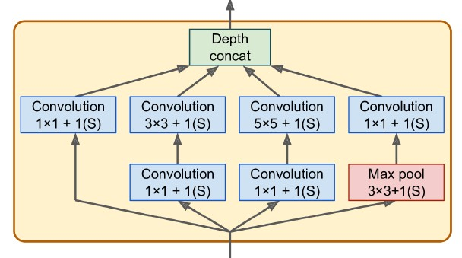
GoogLeNet, 2014 (Inception-v1)
* Christian Szegedy et al., “Going Deeper with Convolutions,” Proceedings of the IEEE Conference on Computer Vision and Pattern Recognition (2015)
Inception module
3 × 3 + 1(S) means that the layer uses a 3 × 3 kernel, stride 1, and "same" padding.
outputs all have the same height and width as their inputs ( ‘same’ padding w/o pooling).
So, we can concatenate all outputs along different conv layers.
Notes:
Inception module
3x3 convolution network, 뒤의 값은 stride. S는 same padding을 의미
Inception Module의 output값은 input과 같은 사이즈를 가짐.
해당 입력이 4개의 가지로 각각 들어가고, Depth concat에서 concatenate됨(이어짐).

Slide 19
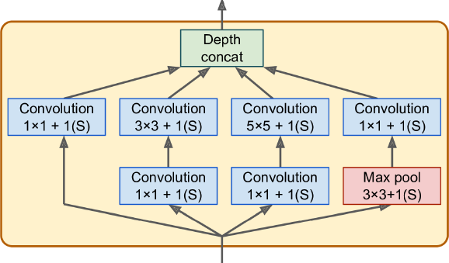
GoogLeNet, 2014 (Inception-v1)
* Christian Szegedy et al., “Going Deeper with Convolutions,” Proceedings of the IEEE Conference on Computer Vision and Pattern Recognition (2015)
Inception module
Then why we need 1x1+1 conv layer?
These layers cannot capture any features because they look at only one pixel at a time?
Notes:
이때, 1x1 kernel은 왜 쓰이는가?
원래 3 by 3의 weighted sum과 같은 필터가 일반적인데, 1 by 1의 경우는 단순 곱셈을 수행하는 것. 또한 1 by 1이므로 하나의 픽셀만 볼 수 있음.
왜 필요할까?

Slide 20
GoogLeNet, 2014 (Inception-v1)
* Christian Szegedy et al., “Going Deeper with Convolutions,” Proceedings of the IEEE Conference on Computer Vision and Pattern Recognition (2015)
Inception module
Then why we need 1x1+1 conv layer?
Can capture patterns along the depth dimension (though cannot do spatial pattern)
Can output fewer feature maps than inputs
i.e., bottleneck layer (reducing dimensionality)
Pair of conv layers ([1x1 and 3x3] or [1x1 and 5x5] can capture more complex pattern than single conv layer
With reduced complexity
Notes:
1 by 1 kernel을 사용하는 이유
픽셀이 있을 때, 주변의 정보인 spatial pattern은 볼 수 없지만, 해당 픽셀 위치의 여러 필터(128,256…)의 depth pattern을 capture할 수 있다.
-> 원래 filte은 하나의 convolution kerne에 대한 공간정보만 활용할 수 있었고, 다른 커널과 연관지을 수 없었음.
훨씬 fewer feature map이 생성됨
-> width * height * #filter의 input에 대해서, width*height의 하나의 feature map이 나옴.
-> C개의 feature map이 1개의 feature map으로 줄어든다. Bottleneck layer이라고도 부름.
차원을 축소하는 개념(축약의 개념). 정보손실은 일어나지만, 핵심적인 정보를 걸러낼 수 있음.
+ 나머지 3 by 3 conv.layer들이 복잡한 패턴을 잡아주므로, spatial pattern을 해결하기에도 충분하다.
줄어든 complexity를 기반으로 뒤의 필터가 부담을 적게 느끼면서, 더 복잡한 패턴을 capturing해줄 수 있다.

Slide 21
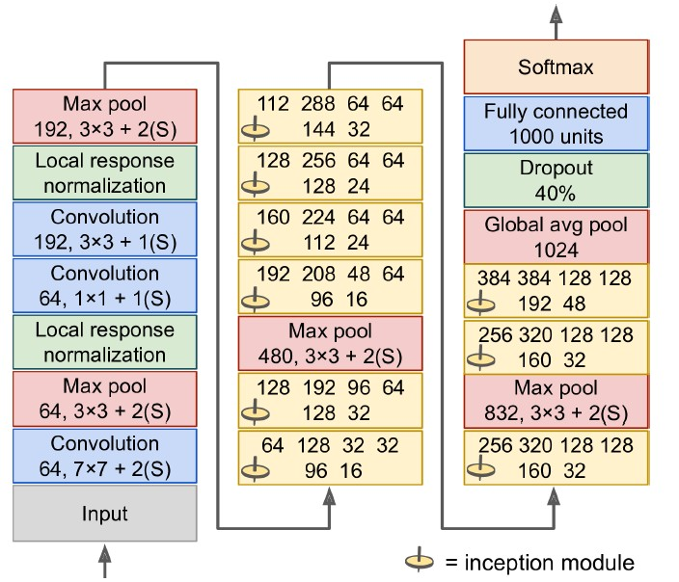
GoogLeNet, 2014 (Inception-v1)
* Christian Szegedy et al., “Going Deeper with Convolutions,” Proceedings of the IEEE Conference on Computer Vision and Pattern Recognition (2015)
Architecture
Part A
Part B
Notes:
10개 이상의 여러 layer이 있음.
-> 파트 2로 나누어서 설명함.

Slide 22
GoogLeNet, 2014 (Inception-v1)
* Christian Szegedy et al., “Going Deeper with Convolutions,” Proceedings of the IEEE Conference on Computer Vision and Pattern Recognition (2015)
Part A
1st two layers:
Reduce w & h by 4 (totally by 16)
Use large kernel (7*7)
LRN
2nd Conv layers:
Acts like a bottleneck layer
Think the pair as a single smarter con layer
LRN
Max pool
Reduces size w/ kernel 2
For acceleration
Notes:
Part A.
Conv-max pool-normalization의 전통적인 방식을 따름.
Local response normalization : 현재의 batch normalization이 아닌, Alexnet의 LRN을 씀
두번째 conv.layer에서 1 by 1(bottleneck) layer + 3 by 3 conv.layer이 마치 하나의 smart convolution layer처럼 작동함

Slide 23
GoogLeNet, 2014 (Inception-v1)
* Christian Szegedy et al., “Going Deeper with Convolutions,” Proceedings of the IEEE Conference on Computer Vision and Pattern Recognition (2015)
Part B
9 inception modules
Global avg pool
Drops large spatial info.
• = dimensionality reduction.
Totally, 4 max pool + 1 conv w/ stride 2
224 x 224 ➔ 7 x 7
Reduced param? ➔ limits overfitting
Reduced param? ➔ Sparse net
Can have less dense layer
Last: Dropout, Dense, Softmax
Notes:
Part B
노란색이 inception module임.
숫자를 6개 쓴 이유 - 20페이지 그림에서 pooling layer을 제외한 나머지 conv.layer의 필터 개수를 표시한 것.
전체적인 트렌드 :
filter map(# of fliter)의 수는 증가하고, 마지막에 high-level feature을 잘 얻기 위해 384의 굉장히 높은 filter map을 가지고 있음
Layer이 굉장히 깊어짐
Conv.layer이 연달아 나오다가 pooling이 나옴.
*global average pooling : 필터가 여러 개 있을 때, (마지막 layer에서, 384+384+128+128을 concat하여 1024개를 얻음) 전체 output값을 하나의 픽셀값으로 대응시킴으로써 spatial information을 확 줄임. 차원 축소 개념과 동일
전체적인 stride와 max pool의 개수를 보면, 224 x 224의 데이터가 7 x 7로 줄어듬.
이에 따라 파라미터 수가 감소하므로 오버피팅을 막아줌
+ 네트워크 자체가 sparse해짐 -> 해상도가 줄어들기 때문에, 희소해졌다고 볼 수 있음. 따라서 dense layer을 작게 가졌음.
마지막에는 dropout, dense layer, softmax(클래스의 확률값을 나타내기 위함)을 사용

Slide 24
III: Residual Learning
Notes:
3. Residual learning(나머지값, 잔차 학습)

Slide 25
ResNet, 2015 (Microsoft Research)
*He et al., “Deep Residual Learning for Image Recognition,” CVPR, 2016
Kaiming He et al. won the ILSVRC 2015 challenge using a Residual Network (or ResNet)
delivered an astounding top-5 error rate under 3.6%.
The winning variant used an extremely deep CNN composed of 152 layers (other variants had 34, 50, and 101 layers).
It confirmed the general trend: models are getting deeper and deeper, with fewer and fewer parameters.
Notes:
ResNet
인간 성능보다 더 높은 정확도를 보임
다양한 버전이 있음(34, 50, 101, 152개의 layer)
이를 통해 general trend를 알 수 있음 -> deeper with fewer parameter!

Slide 26
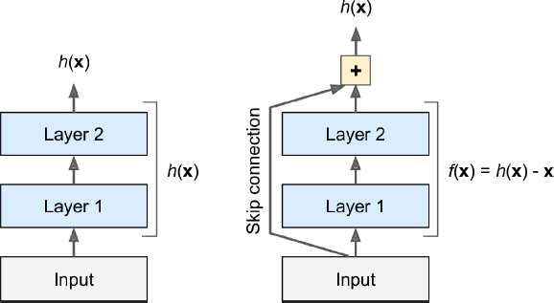
ResNet
*He et al., “Deep Residual Learning for Image Recognition,” CVPR, 2016
Key: residual learning by skipping connections
the network will be forced to model f(x) = h(x) – x rather than h(x)
Conventional
Residual Learning
Notes:
Key concept
Residual learning with skipping connection
-> skipping 개념의 등장을 바탕으로, residual 학습이 가능해짐
Conventional한 방식 : sequential한 학습과정
Residual learning : input이 x, 중간의 값을 f(x), 최종값을 h(x)라고 할 때, h(x)는 f(x) + x가 됨. 따라서, f(x)는 h(x) – x. 즉 차이값(Residual)의 개념이 나옴
해당 모델은 이 Residual을 학습함.

Slide 27
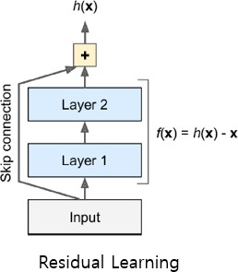
ResNet
*He et al., “Deep Residual Learning for Image Recognition,” CVPR, 2016
Note
When you initialize a regular neural network,
its weights are close to zero (➔ the network just outputs values close to zero).
If you add a skip connection,
The resulting network just outputs a copy of its inputs;
➔ It initially models the identity function.
If the target function is fairly close to the identity function, this will speed up training considerably
Notes:
Note
일반적인 Neural Network를 초기화할 때, 각 가중치를 0에 가까운 수로 둔다.
따라서, output값도 0에 가까워질 수 있다.
이 때, connection을 skip한다면 결과값이 input값의 copy가 됨.
-> 마치, input값 자체로 초기화를 하는 것과 같은 특징이 있음.
따라서, 목표로 하는 target function이 identity function과 매우 흡사할 때, 해당 방식이 training speed를 상당히 올려줌.
Ex) 영상의 noise를 효과적으로 제거한 결과를 출력하는 denoising과 같은 경우.

Slide 28
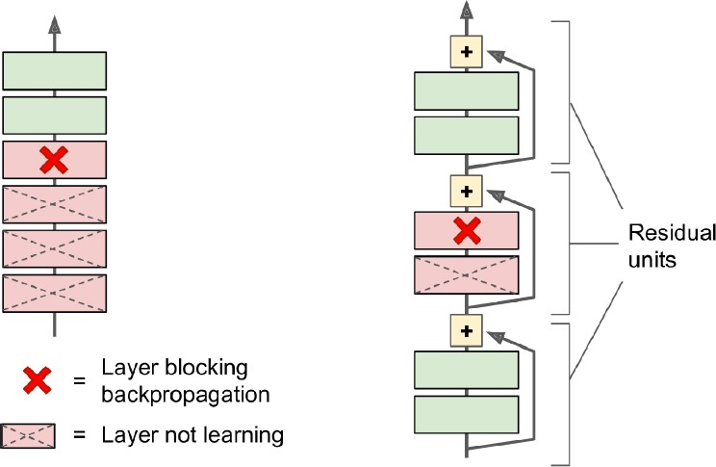
ResNet
*He et al., “Deep Residual Learning for Image Recognition,” CVPR, 2016
if you add many skip connections,
the network can start making progress even if several layers have not started
learning yet!
Regular deep neural network (left) and deep residual network (right)
Notes:
ResNet의 특징
기존 neural network는 Back-propagation을 통해 학습함 – 위층부터 차례대로 학습해야 함. 위층이 학습되지 않은 상태에서 아래의 층은 학습할 수 없음.
Residual learning : skip connection이 있기 때문에, 이를 통해 밑의 층 역시 이를 통해 학습할 수 있음. – 빠른 개선
-> 중간의 gradient값을 무시하고도 아래의 학습이 가능하므로, vanishing gradient problem의 해결에도 도움이 됨.

Slide 29
ResNet
*He et al., “Deep Residual Learning for Image Recognition,” CVPR, 2016
Note
The deep residual network can be seen as a stack of residual units (RUs),
where each residual unit is a small neural network with a skip connection.
Notes:
Deep residual network의 경우, residual unit을 stacking한 것으로 볼 수 있다.

Slide 30
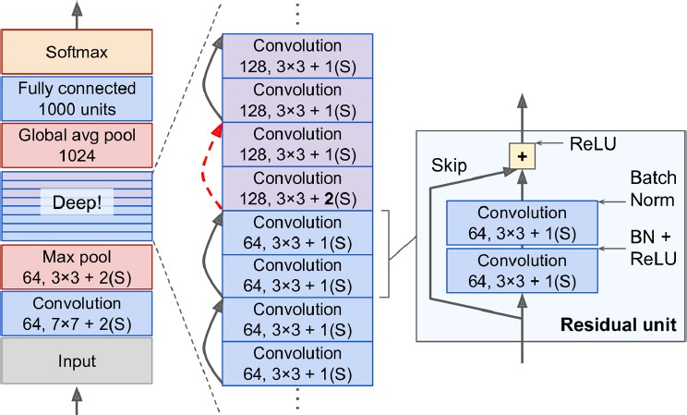
ResNet
*He et al., “Deep Residual Learning for Image Recognition,” CVPR, 2016
Architecture
Like GoogLeNet
Stack of RUs
Each RU has two conv.
No pooling layer!
Batch Norm
No need of dropout
ReLU
‘S’ = same padding
Notes:
ResNet
googLeNet의 경우 가로 측면에서 길어졌다면, ResNet은 깊이 측면에서 깊게 만들 수 있음.
또 다른 장점 : 깊은 model의 단점인 vanishing gradient problem을 해결하면서 최대 150개의 layer을 추가할 수 있음.
특징
googLenet과의 차이점 : inception layer 대신 stack of RU가 있음.
각 Residual unit은 2개의 Conv layer로만 이루어짐. - no max pooling layer
각 Residual Unit 사이에서 Batch Normalization을 사용하므로, dropout이 필요없음.
ReLU를 사용

Slide 31
ResNet
*He et al., “Deep Residual Learning for Image Recognition,” CVPR, 2016
Note
After a RUs,
H /= 2
W /= 2
Due to stride 2
Problem:
Cannot directly add inp To the outputs of RU (cuz not same shape)
Notes:
각 Residual Unit을 지날 때 마다, stride가 2로 바뀌는 layer이 있음 – Max pooling 효과를 줌(1/4로 줄어듬)
이에 따른 문제점 : skip connection을 지난 값과, stride 2 layer을 지난 값의 해상도가 맞지 않음 -> 바로 직접적으로 input을 줄 수 없음.
따라서, skip connection을 지날 때도 1 by 1의 stride 2 layer을 거치게 하여 feature map size(해상도)를 맞춰준다.

Slide 32
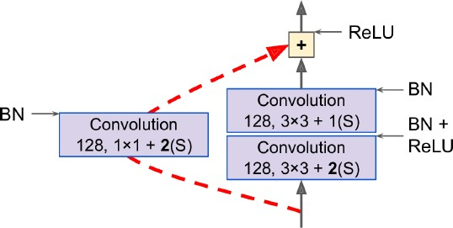
ResNet
*He et al., “Deep Residual Learning for Image Recognition,” CVPR, 2016
Solution for the skip connection when changing feature map size and depth:
By passing inputs through a 1 x 1 conv layer with stride 2!
Notes:
skip connection을 지날 때도 1 by 1의 stride 2 layer을 거치게 하여 feature map size(해상도)를 맞춰준다.

Slide 33
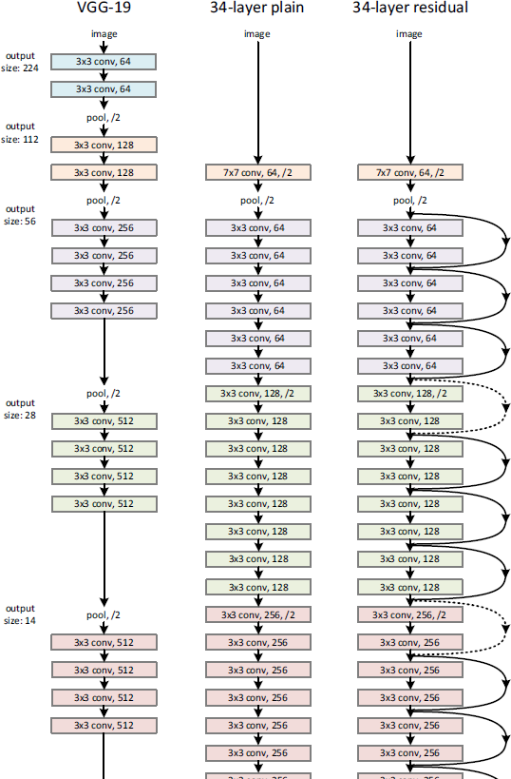
ResNet
*He et al., “Deep Residual Learning for Image Recognition,” CVPR, 2016
Example: ResNet-34 a part
3
3
Notes:
Layer 34개인 경우의 예시(오른쪽)
점선으로 된 이유 : stride 2를 거치므로, skip connection에서도 stride = 2를 사용한 connection을 표시

Slide 34
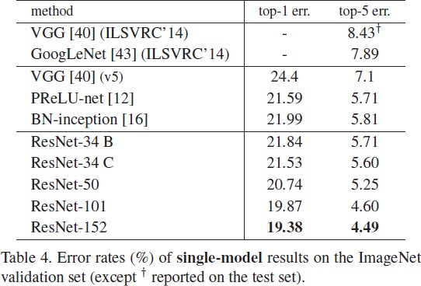
ResNet
*He et al., “Deep Residual Learning for Image Recognition,” CVPR, 2016
Results of variant ResNets
ResNet-34
ResNet-50
ResNet-101
ResNet-152
You can also customize
# of depth (e.g., ResNet-20)
34
Notes:
여러 variant가 있음.
-> layer이 깊어질수록 정확도가 높아짐을 확인할 수 있음.
확장판이 많다 = customizing이 가능하다.

Slide 35
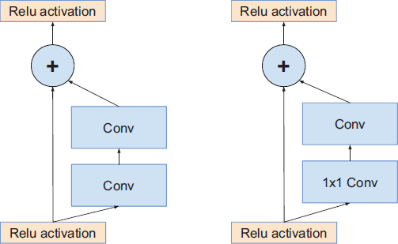
*Szegedy et al., “Inception-v4, Inception-ResNet and
the Impact of Residual Connections on Learning,” AAAI, 2017
Inception-v4, 2016 (Google)
Residual connections:
Left is the original residual connection.
Right is an optimized version that reduces the computational cost using a 1 × 1 convolution.
35
Notes:
Inception-v4
googLenet과 ResNet의 합성판
왼쪽이 skip connection을 가진 ResNet임
오른쪽에서는 1 x 1 conv layer + Conv layer이 마치 one smart conv layer처럼 동작하는 googLenet의 개념 역시 응용한 것을 확인할 수 있다.(이게 핵심임)

Slide 36
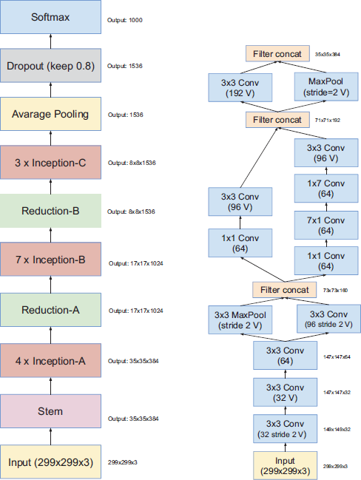
Inception-v4, 2016
Architecture
Left: pure Inception-v4
Right: stem
This stem is also used for
Inception-ResNet-v2
V denotes the use of ‘Valid’ padding, otherwise ‘Same’ padding.
Sizes to the side of each layer summarize the shape of each output.
*Szegedy et al., “Inception-v4, Inception-ResNet and
the Impact of Residual Connections on Learning,” AAAI, 2017
36
Notes:
자세한 내용은 생략
알아둬야 할 내용
Inception에다 residual learning을 섞은 것이므로 concat이 존재
특징 : 1 by 1을 추가함으로써 bottleneck을 만들어 줬다.

Slide 37
IV: Squeeze + Excitation (?)
Exciting: 흥분
Excitation: 들뜬상태(에너지가 높은 준위로 옮아가는 현상)…
Notes:
4. Squeeze + Excitation

Slide 38
SENet
*Hu et al., “Squeeze-and-Excitation Networks,” CVPR, 2018
The winning architecture in the ILSVRC 2017 challenge was the
Squeeze-and-Excitation Network (SENet).
This architecture extends existing architectures such as inception networks and ResNets and boosts their performance.
This allowed SENet to win the competition with an astonishing 2.25% top-5 error rate!
Notes:
SENet
SE-Block을 통해 성능을 향상시킴

Slide 39
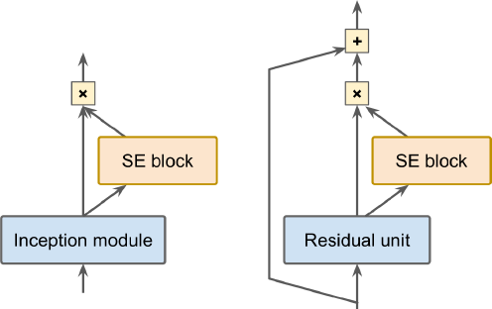
SENet
*Hu et al., “Squeeze-and-Excitation Networks,” CVPR, 2018
The extended versions of inception networks and ResNets are called
SE-Inception (Left) and SE-ResNet (Right), respectively.
By adding a small NN, called SE block, to every unit in the original architecture.
Notes:
SE-Block을 residual unit, inception module에 각각 적용할 수 있는 버전이 존재함

Slide 40
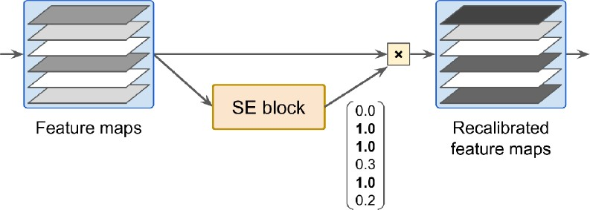
SENet
*Hu et al., “Squeeze-and-Excitation Networks,” CVPR, 2018
An SE block performs feature map recalibration (교정? 재측정?)
An SE block focuses exclusively on the depth dimension (it does not look for any
spatial pattern),
and it learns which features are usually most active together.
Notes:
핵심 : feature map recalibration
Recalibration : 재측정
SE-Block이 recalibration을 수행함. 1 by 1으로 depth정보에 focus를 뒀듯이, SE Block도 depth 정보에 초점을 둠.
- 커널 개수가 여러 개일 때, feature map 개수도 여러 개가 나올 것.
이 때, SE Block을 사용하여 진한 값을 더 진하게 하자는 개념임.(교정보다는 강조, 대조라고 볼 수 있다)

Slide 41
SENet
*Hu et al., “Squeeze-and-Excitation Networks,” CVPR, 2018
An SE block performs feature map recalibration (교정? 재측정?)
Example:
An SE block may learn that mouths, noses, and eyes usually appear together in pictures
➔ if you see a mouth and a nose, you should expect to see eyes as well.
➔ if the block sees a strong activation in the mouth and nose feature maps, but only mild activation in the eye feature map, it will boost the eye feature map.
➔ more accurately, it will reduce irrelevant feature maps.
Notes:
장점
Ex) 사람 얼굴의 형태를 가리는 모델이 있을 때, 입과 코를 발견했다고 가정하자.
이 때, 눈 역시 존재할 것이라고 예상할 수 있다.
만약 SE Block이 입과 코를 feature map에서 강하게 발견하고, 눈을 약하게 발견했다면 eye feature map을 강조시킨다.
-> 더 정확하게 말하자면, 관련 없는 feature map을 감소시킨다.

Slide 42
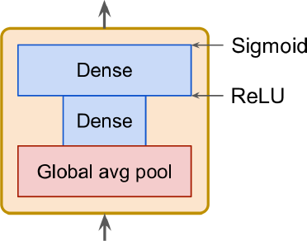
SENet
*Hu et al., “Squeeze-and-Excitation Networks,” CVPR, 2018
SE block architecture: just three layers
a global average pooling layer,
a hidden dense layer using the ReLU activation function,
➔ Squeeze
How many? typically 16 times fewer than the number of feature maps
and a dense output layer using the sigmoid
activation function
takes the embedding and outputs a recalibration vector containing one number per feature map
➔ The feature maps are then multiplied by this recalibration vector
➔ irrelevant features (with a low recalibration score) get scaled down while relevant features (with a recalibration score close to 1) are left alone.
Notes:
실제 구조
Global average pooling,
hidden dense layer을 활용한 노드수 축소(squeezing, ReLU),
마지막 Dense layer(recalibration, 강조)
-> 줄어들었다가 강조할 수 있는 부분을 강조하면서 원래 크기로 늘임

Slide 43
SENet
*Hu et al., “Squeeze-and-Excitation Networks,” CVPR, 2018
SE block architecture: just three layers
Example:
Global Avg Pool:
1st Dense:
2nd Dense:
256
16
256
Notes:
예시
Input값이 256 size일 때,
Dense layer은 16개로 확 줄인다.
이후 다시 256개의 output으로 출력시킴 – 중간에 squeeze한다.

Slide 44
V:
Implementation with Keras
Notes:
Keras를 이용한 구현 예시

Slide 45
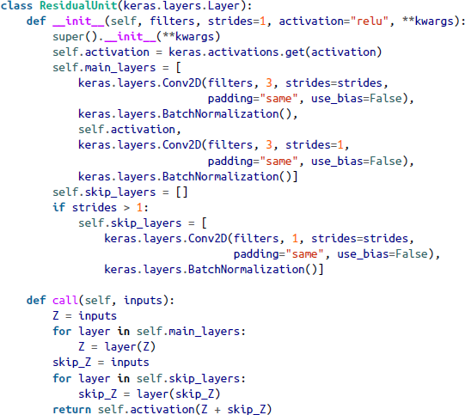

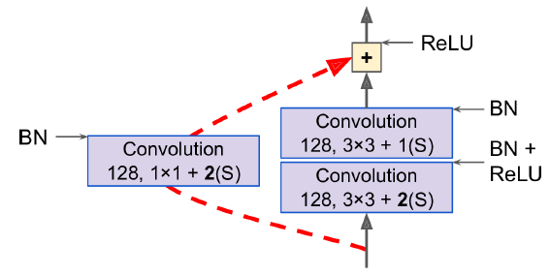
ResNet-34 using Keras
Notes:
코드 설명임. 시키는대로 구현

Slide 46
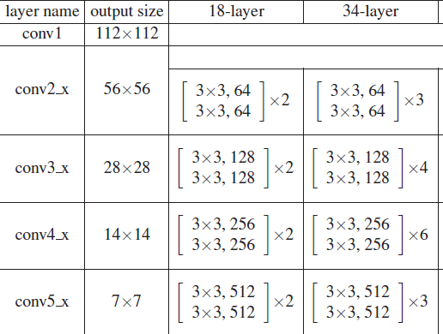
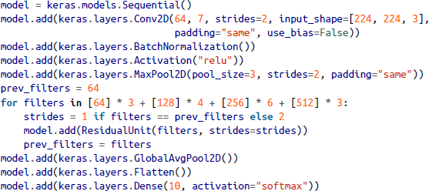
ResNet-34 using Keras
ResNet-34 using Keras
Notes:
시키는대로 함

Slide 47
Using Pretrained Models from Keras
In general, you won’t have to implement standard models like GoogLeNet or ResNet manually,
since pretrained networks are readily available with a single line of code in the keras.applications package.
That’s all!
This will create a ResNet-50 model and download weights pretrained on the ImageNet dataset.
Notes:
대표적인 데이터셋은 pre-training된 모델이 공개되어 있음. – 그대로 가져올 수 있음.
이를 pre-training이라고 하고, 추가하고 싶다면 transfer learning이라는 개념도 있음.

Slide 48
Using Pretrained Models from Keras
To use such pretrained package,
Ensure that the images have the right size!
E.g., A ResNet-50 model expects 224 × 224-pixel images.
Then, let’s use TensorFlow’s tf.image.resize() function to resize the images we loaded earlier
Notes:
Pretrained package에 대한 주의사항 - 참고

Slide 49
Example Codes and Results
See the attached notebook file (or run the attached python code on your PC) on LMS.
ResNet-34 for Fashion MNIST classification.
But if you want to run such deeper CNN models, you’d better to install tensorflow GPU version!
Notes:
결과만 보자. 넘어감

Slide 50
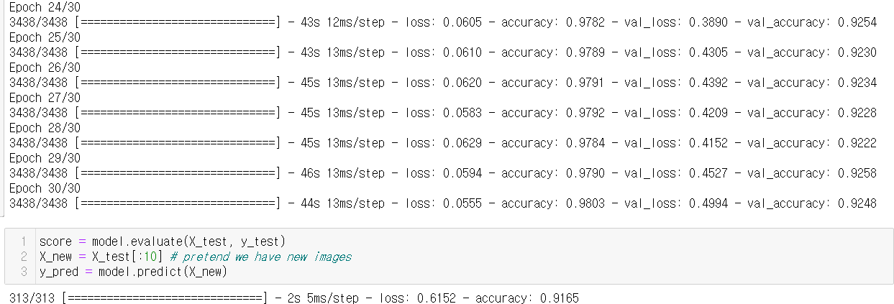
Compare the latest one with basic CNN (in Lecture 19)
⬅ Lecture 19
Notes:
Basic CNN에서의 정확도 – 0.9165

Slide 51
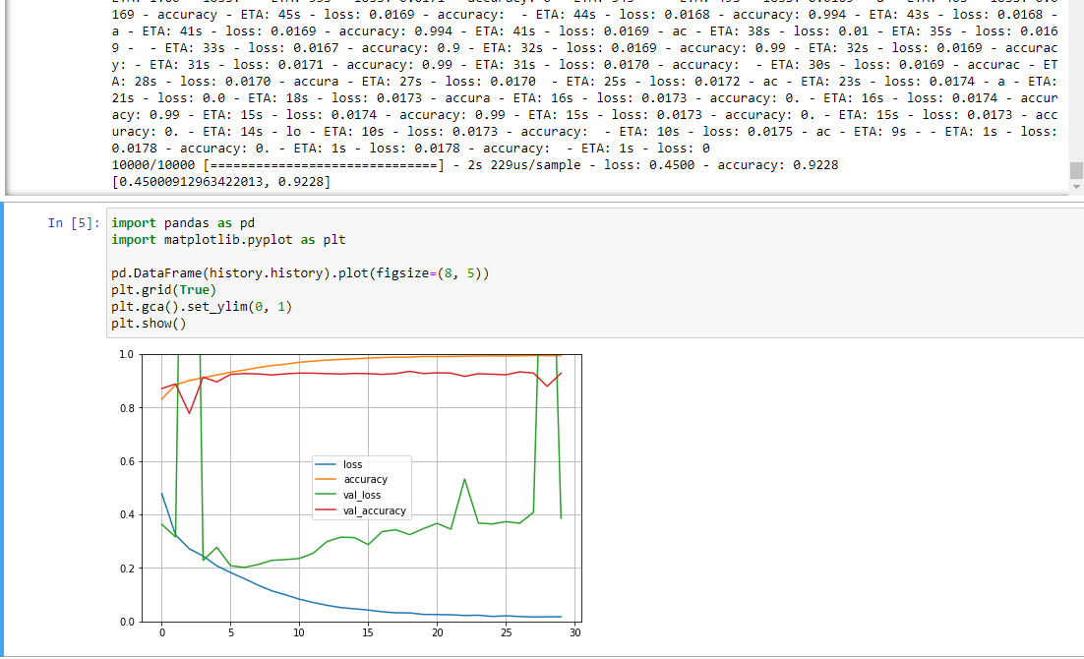
Result
⬅ ResNet-34
Notes:
ResNet-34를 사용하면 92.28로 정확도가 올라갔다.

Slide 52
Summary
Famous CNN architectures
Implementation Example: ResNet
NOTE:
Quiz (high scores): Lecture 18 to 20
Notes:
핵심 : Typical CNN이 Conv + pooling이었다면,
Inception module – concatenate, 1x1 conv layer(Squeezing)
Residual learning(ResNet) 개념
Squeezing 개념
Excitation – squeeze했던 것을 recalibration하는 개념

Slide 53
참고자료
기 : 기계학습, 오일석, 2017
핸 : 핸즈온머신러닝, 2/E, 2020 (번역)
모 : 모두의 딥러닝, 2/E, 2020
케 : 케라스 창시자에게 배우는…, 2018 (번역)
머 : 머신러닝 도감 그림으로…, 2019 (번역)
파 : Python machine learning, 2/E, 2019 (번역) → “머 신러닝 교과서 with 파이썬, …” 2019
핸14
Video Lecture for more summary of CNN Architectures
from Stanford (by Prof. Yeung) →
https://www.youtube.com/watch?v=DAOcjicFr1Y&t=267s

Slide 54
In the next lectures…
12th week (Lecture 21 & 22)
Recurrent Neural Network for sequential data (including time-series)
E.g., Language translation, Stock price prediction
High score quiz after 2nd session (Lecture 22)

